Slide 1
Samostan i časne sestre
Iva Sopina, 6.b

Slide 2
Sadržaj
Samostan Školskih sestara franjevki
Kako se postaje časna sestra?
Jedan dan časne sestre
Nešto o njima
Pitanja

Slide 3
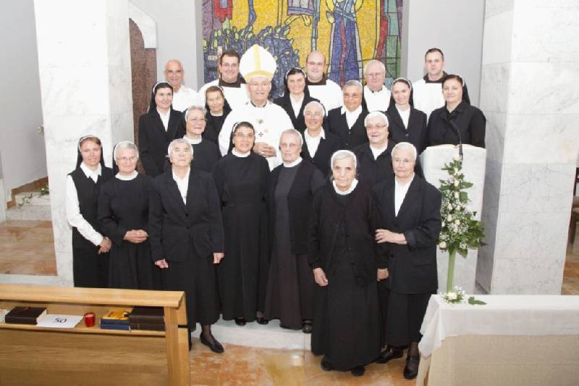
Samostan Školskih sestara franjevki
U samostanu stanuju časne sestre koje imaju razna zanimanja. Neka od tih zanimanja su: vjeroučitelj, medicinska sestra, glazbenica….
Sestre su položile zavjete: poslušnosti, čistoće i siromaštva.

Slide 4
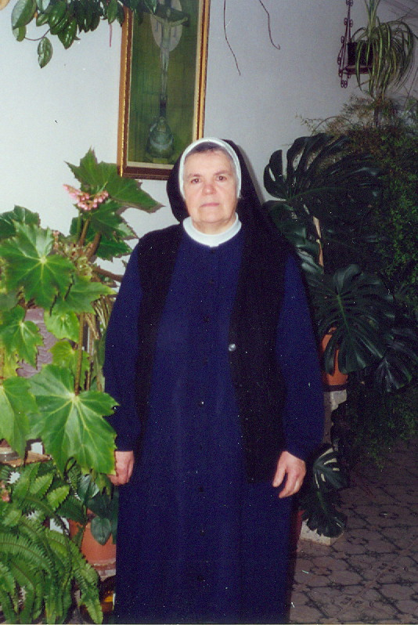
Kako se postaje časna sestra?
Da bih netko mogao postat časna sestra treba osjetiti zvanje Boga, voljeti pomagat drugima, dobit uniformu i biti časna sestra do kraja života.

Slide 5
Jedan dan časne sestre
Ujutro se probude, idu na svetu misu u 7 sati, mole jutarnju molitvu, imaju doručak, odlaze na posao, imaju ručak, zatim se odmore, imaju večernju molitvu, večeru i otiđu spavat.
U samostanu trenutno stanuje 20 časnih sestra.

Slide 6
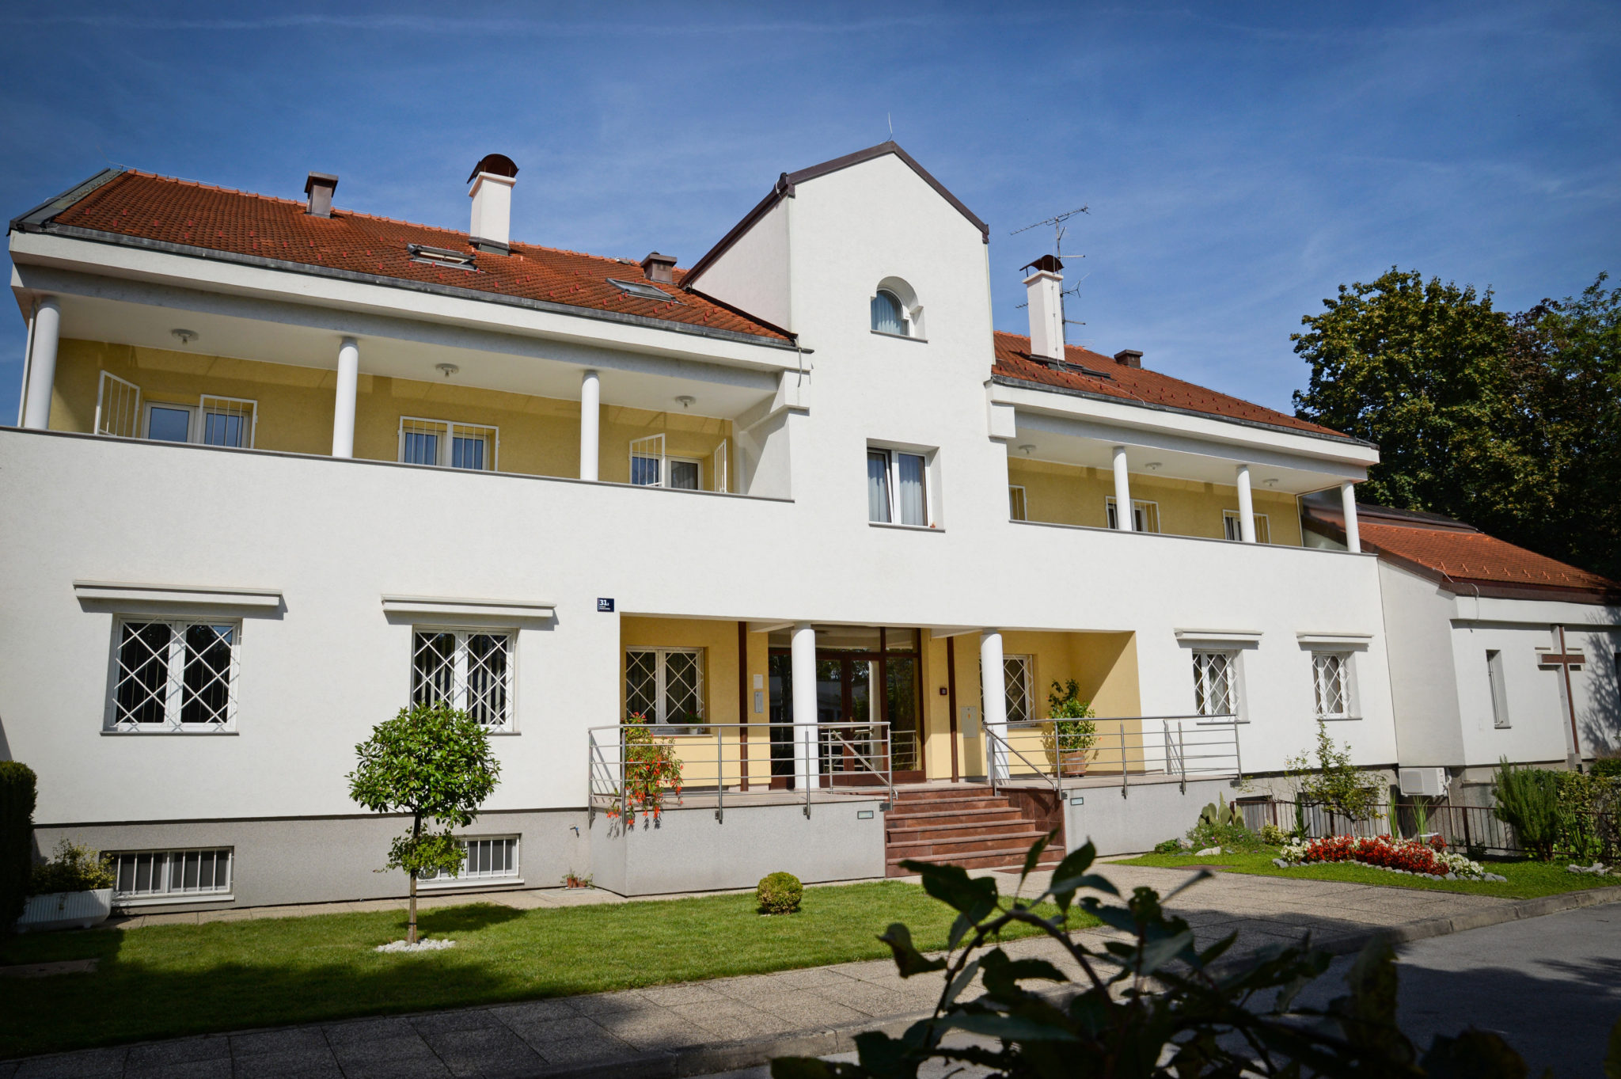
Samostan
Samostan Školskih sestara franjevki izgrađen je 2002. godine
Povijest kongregacije Školskih sestara franjevki započinje u Grazu, u Austriji.

Slide 7
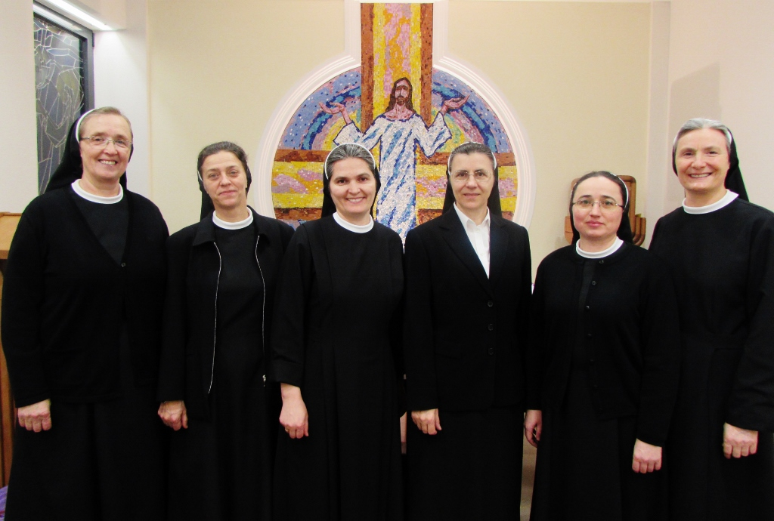
Nešto o njima
One su bile članice Franjevačkog svjetovnog reda, a svojim djelovanjem željele su pomagati najprije onima koji nisu imali mogućnosti školovati se u nekoj ustanovi gdje se skupo plaćala školarina.

Slide 8
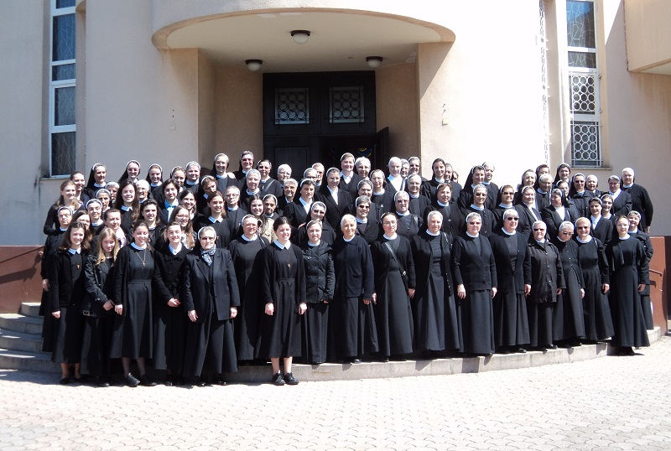
Susret Školskih sestara franjevki koje djeluju u Zagrebu

Slide 9
Pitanja
Koji samostan smo posjetili?
Koliko redovnica u samostanu trenutno živi?
Koje zavjete sestre polažu?

Slide 10
To je to od moje prezentacije hvala na pažnji!

